Slide 1
UI/UX Programming: React Tutorial
Keon Oh Kim
Networking Intelligence Lab
Kyung Hee University, Korea
keonoh@khu.ac.kr
Present by : Keon Oh Kim
Date : May 19, 2023

Slide 2
Outline
General Introduction
HTML
HTML이란?
HTML 문서 구조
HTML 태그와 요소
CSS
CSS란?
Inline, Internal, and External Stylesheets
CSS Selectors and Properties
텍스트 스타일링
Padding and Margin
Flexbox

Slide 3
Outline
JavaScript
JavaScript 개요
변수, 데이터 타입 및 연산자
조건문과 반복문
함수
React
React 소개
React 프로젝트
State, Props, and Hooks
Components
Handling Events
Demo

Slide 4
Introduction
Ghent University, Belgium
Bachelor of Molecular Biotechnology (분자생명공학과)
Fama Technologies (2022.03 ~ 2022.11)
소프트웨어 엔지니어
React Native & Node JS
띵스플로우, 크래프톤 (2022.12~2023.02)
프론트엔드 엔지니어
React Native
Kyung Hee University (2023.03~)
Master of Computer Science, 지능형 네트워킹 연구실
강화학습을 통한 네트워크 자원 할당 최적화
강의 소스코드: https://github.com/keonoh00/react-tutorial

Slide 5
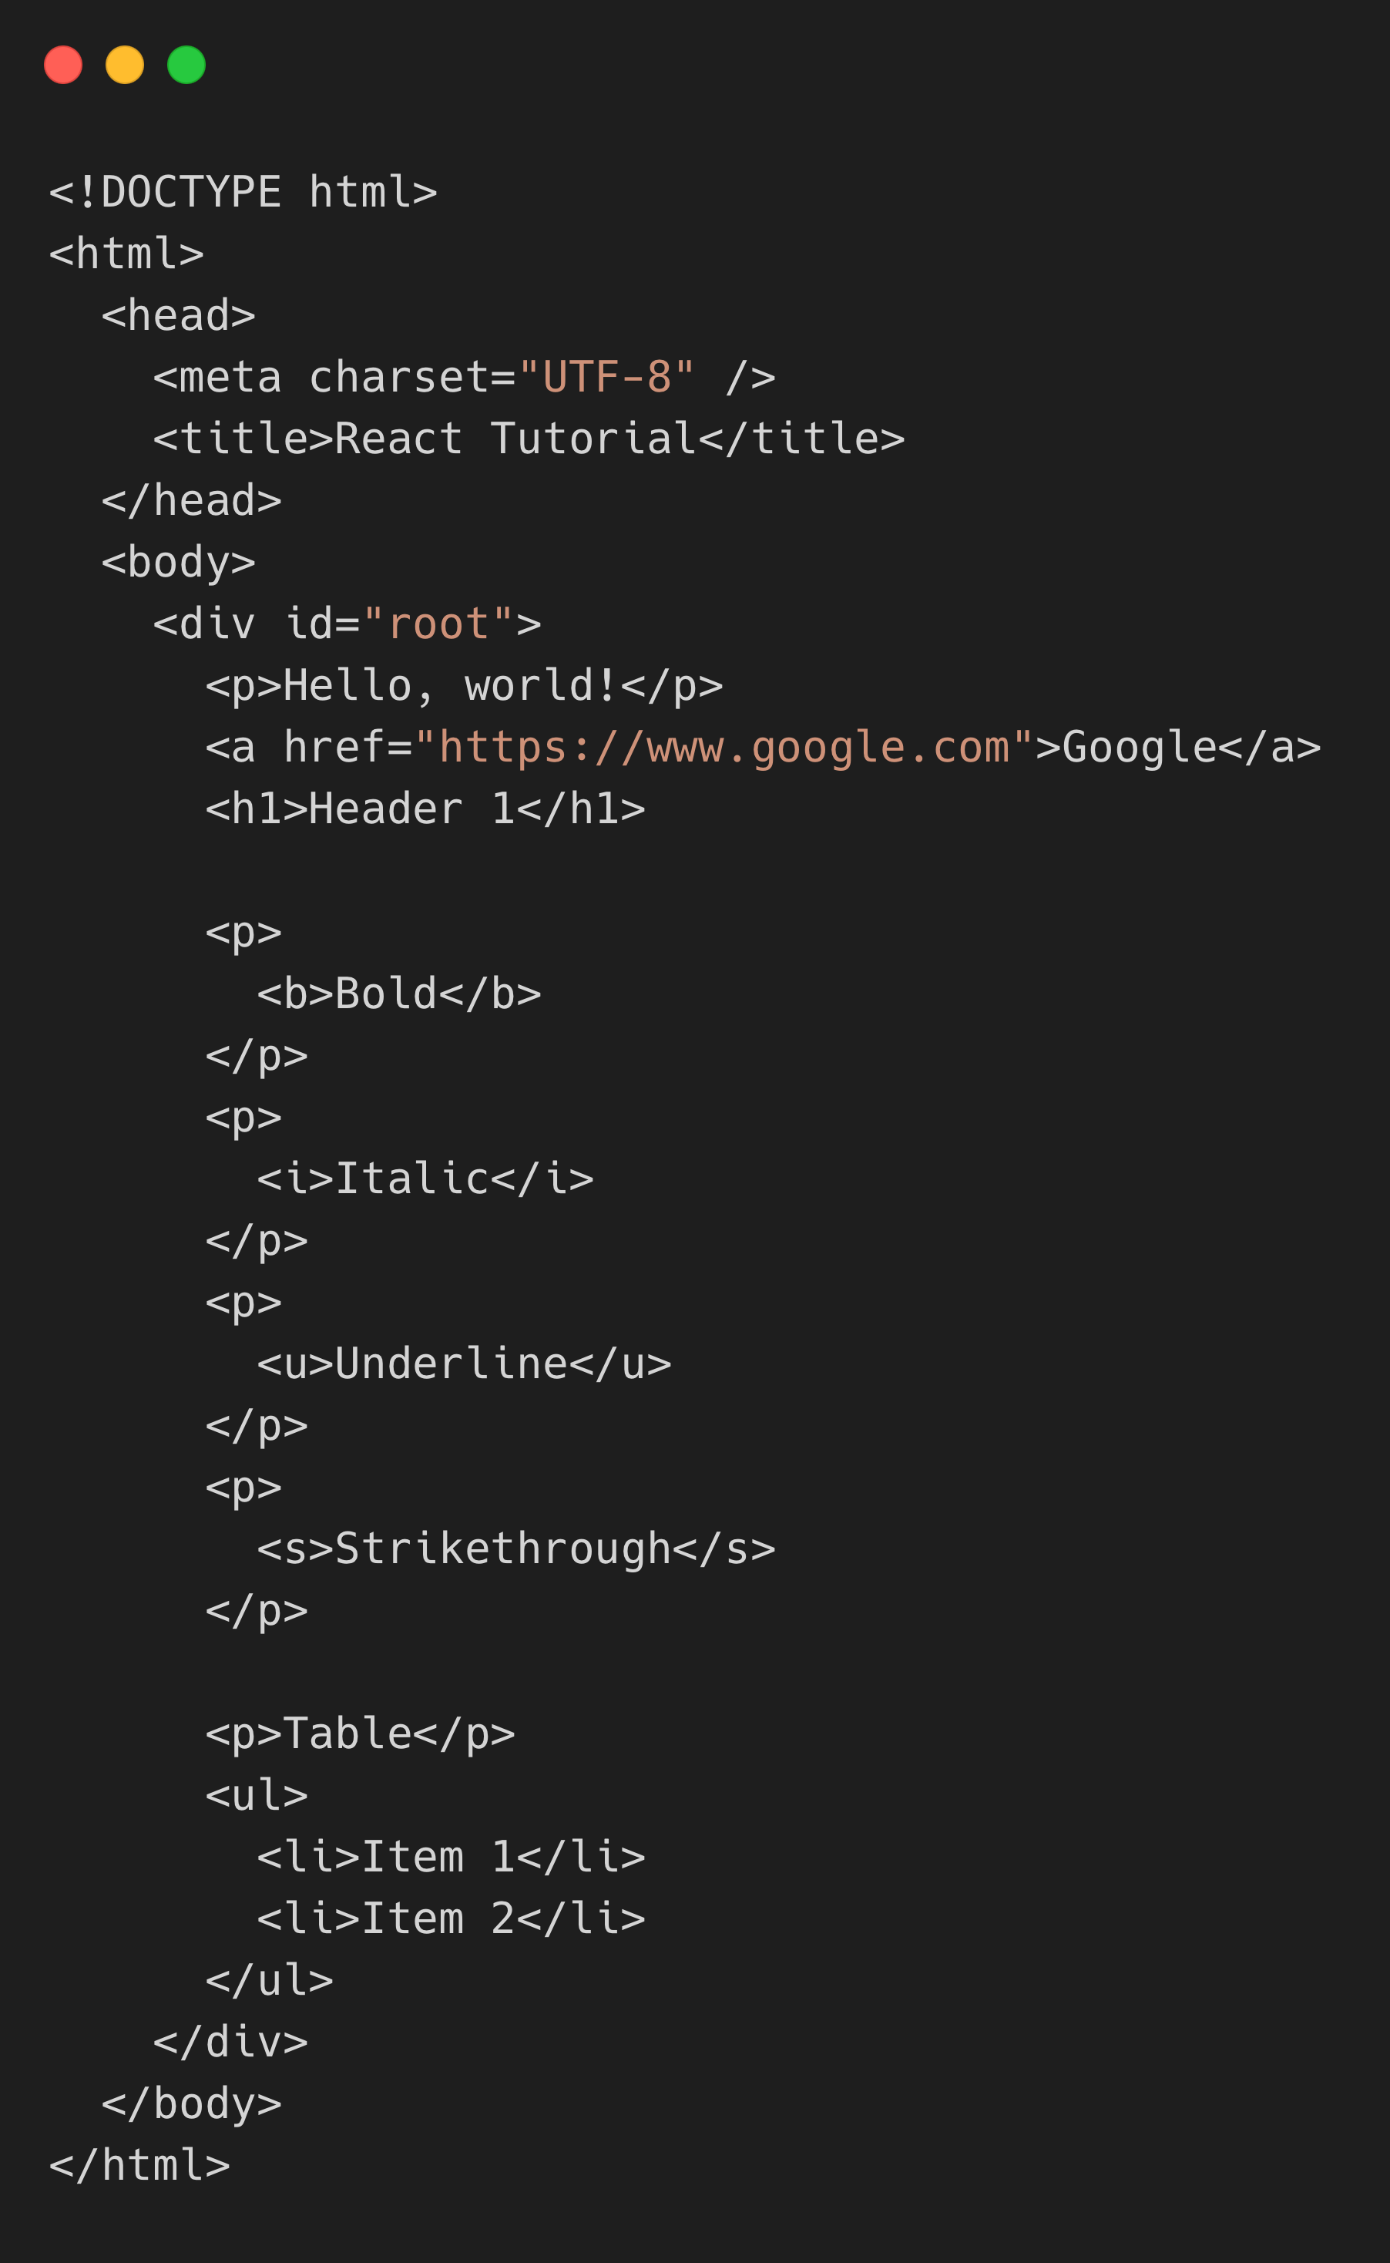
HTML
HTML – Hyper Text Markup Language
웹사이트를 구성하는 Markup Language
Markup Language: 구조와 내용을 구분하고 구성할 수 있게 해주는 언어
HTML의 구조
https://www.naver.com

